Slide 1
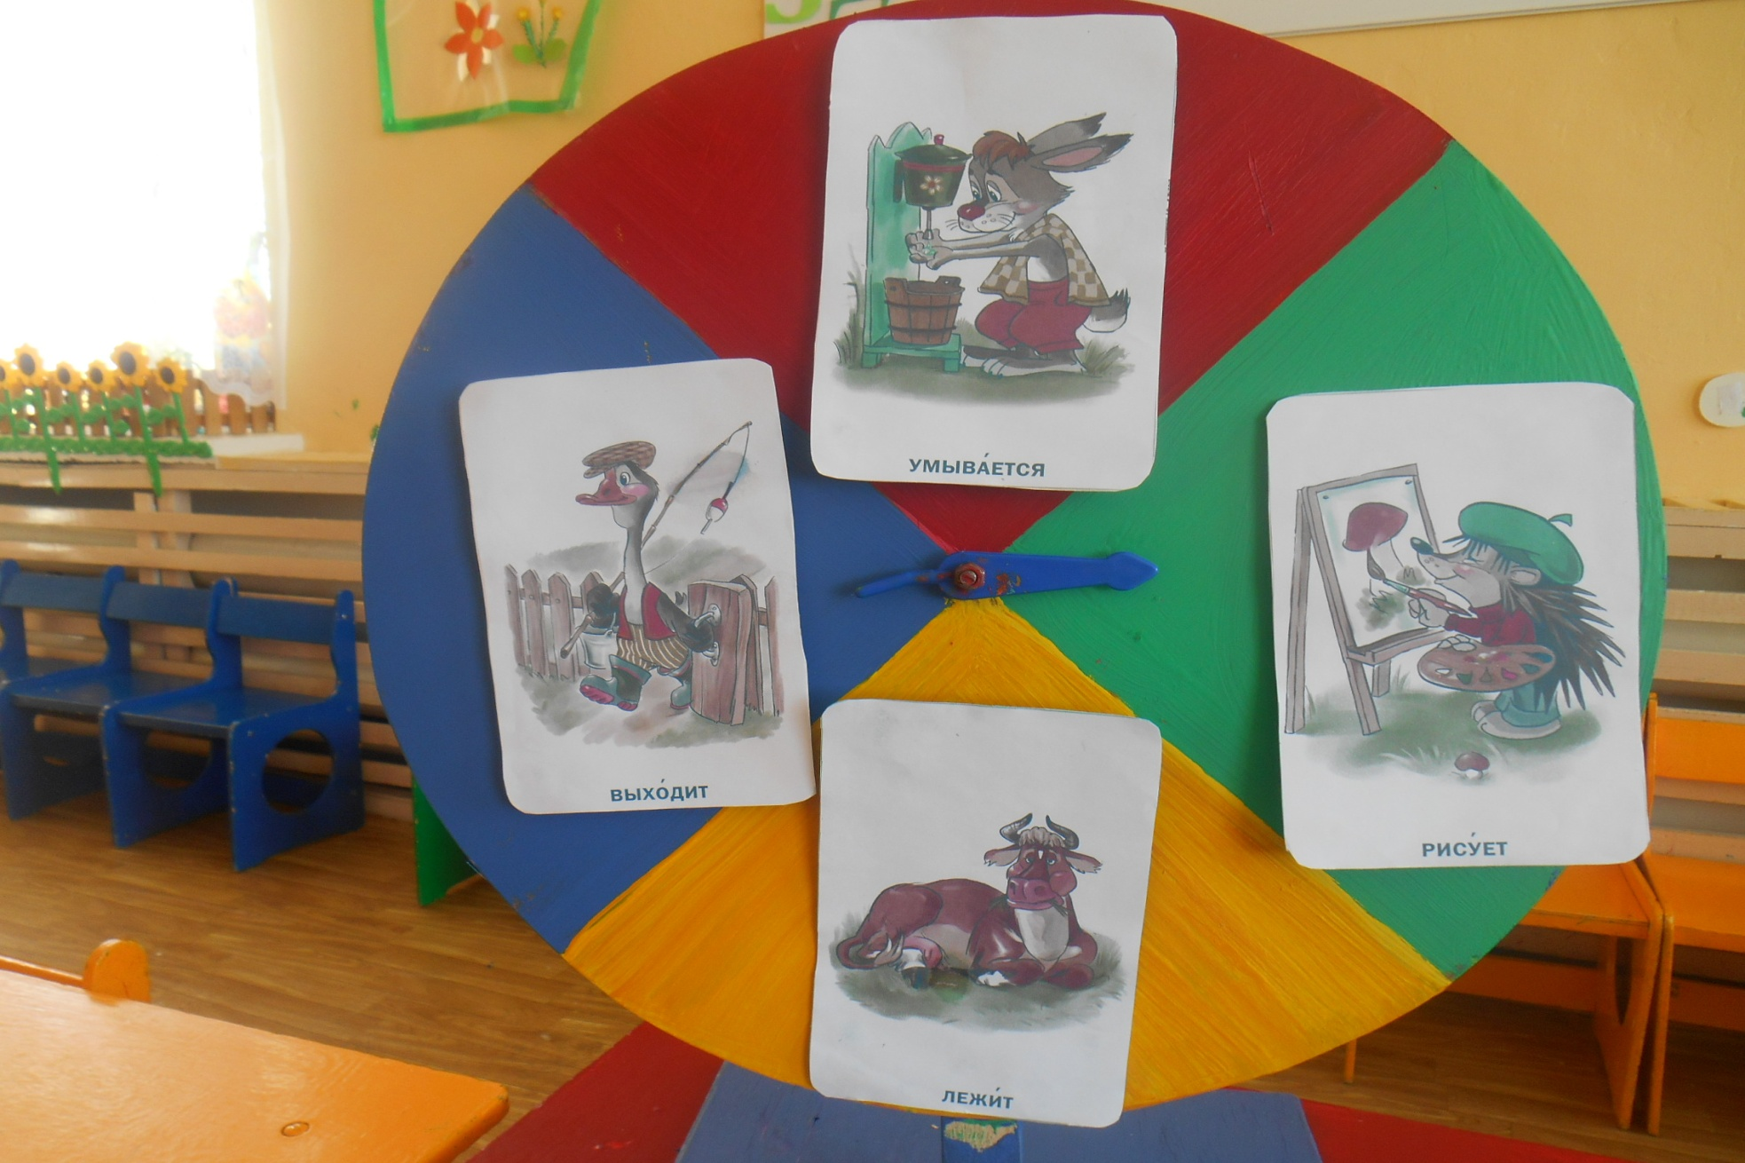
С помощью этого пособия решаются задачи по развитию речи

Slide 2
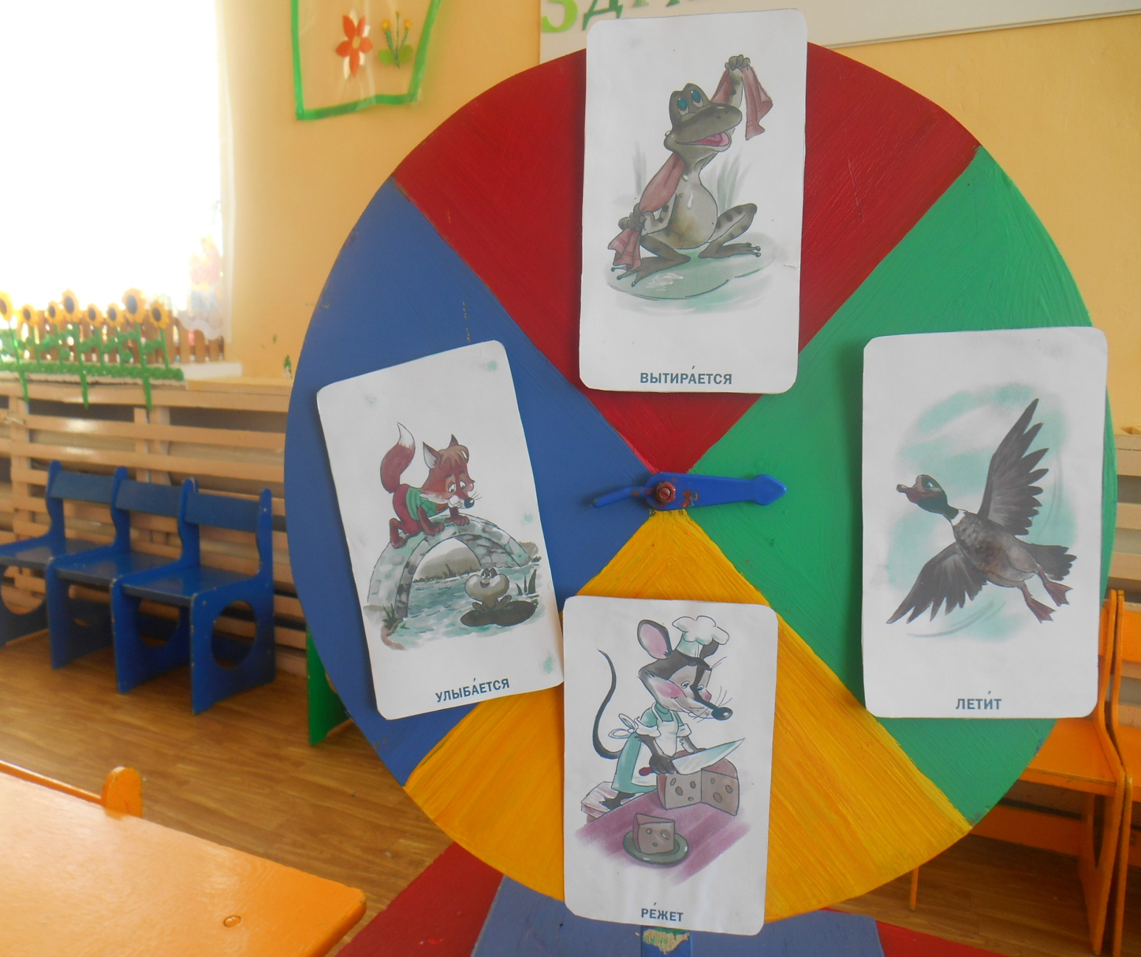

Slide 3
